Slide 1

স্বাগতম

Slide 2
শিক্ষক পরিচিতি
পাঠ পরিচিতি
বাবলু বিশ্বাস
সহকারি শিক্ষক
রঘুনাথপুর মাধ্যমিক বালিকা বিদ্যালয়।
কালিয়া, নড়াইল।
মোবাঃ01916342075
শ্রেণীঃষষ্ঠ
বিষয়ঃকৃষি শিক্ষা
অধ্যায়ঃপঞ্চম
পাঠঃ১৩-১৪স

Slide 3
শিখনফল
এই পাঠ শেষে শিক্ষার্থীরা
গৃহপালিত পশুপাখি কী বলতে পারবে।
গৃহপালিত পশুপাখি সনাক্ত করতে পারবে।
গৃহপালিত পশুপাখি থেকে আমরা কী কী পাই
তার তালিকা তৈরি করতে পারবে।

Slide 4
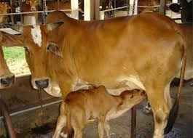
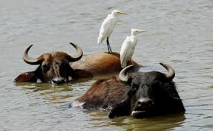
এখানে তোমরা কী দেখতে পাচ্ছ?

Slide 5
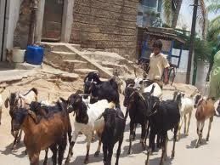
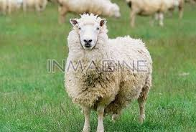
  এখানে তোমরা কী দেখতে পাচ্ছ?

Slide 6
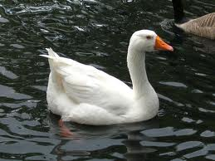
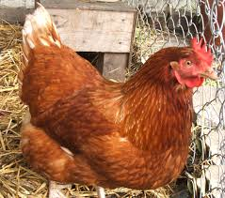
এখানে তোমরা কী দেখতে পাচ্ছ?

Slide 7
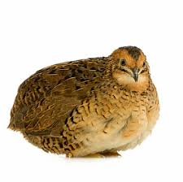
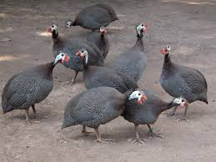
এখানে তোমরা কী দেখতে পাচ্ছ?
এই পশুপাখি গুলো আমরা কোথায় দেখতে পাই?

Slide 8
আজকের পাঠ
গৃহপালিত পশুপাখি

Slide 9
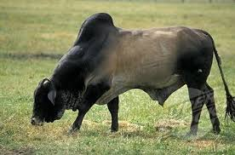
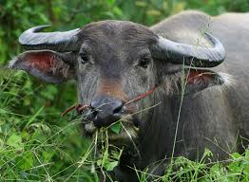
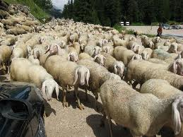

Slide 10
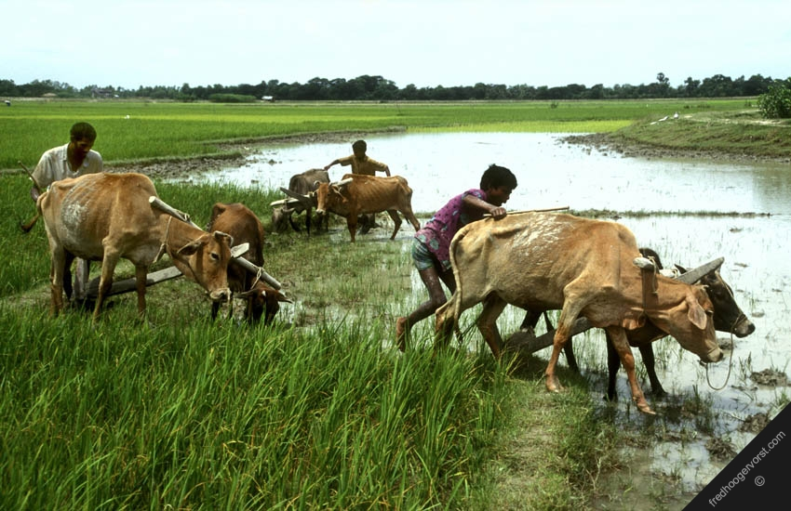
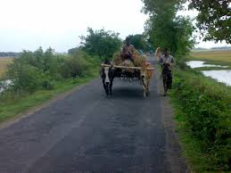
চিত্রটিতে তোমরা কী দেখছ?
জমি চাষ
গরুর গাড়ি

Slide 11
গৃহপালিত পশু
যেসব পশু আমরা গৃহে পালন করি তাদেরকে
গৃহপালিত পশু বলে।
যেমনঃ গরু,ছাগল,ভেড়া,মহিষ ইত্যাদি।

Slide 12
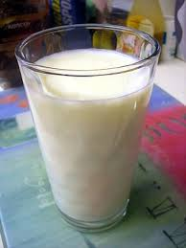

  উপরের পশুগুলো থেকে আমরা কী কী পাই?
মাংস
দুধ

Slide 13
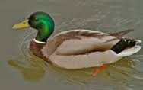
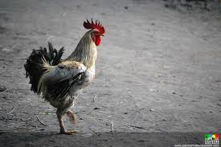
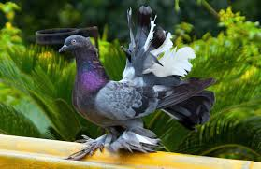

Slide 14
গৃহপালিত পাখি
যেসব পাখি আমরা গৃহে পালন করি তাদেরকে গৃহপালিত পাখি বলে।
যেমনঃহাস,মুরগি,কোয়েল,কবুতর,তিতির ইত্যাদি।

Slide 15
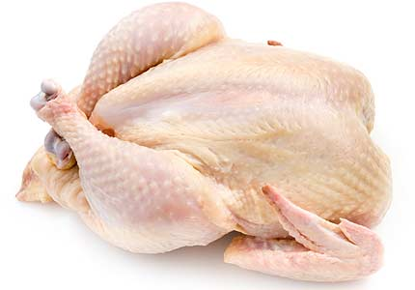
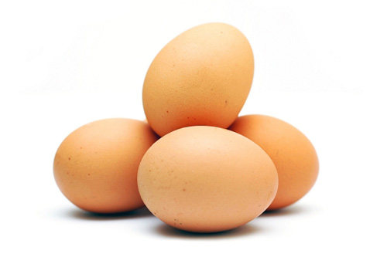
উপরের পাখিগুলো থেকে আমরা কী কী পাই?
মাংস
ডিম

Slide 16
একক কাজ
কয়েকটি গৃহপালিত পশুর নাম বলো।
কয়েকটি গৃহপালিত পাখির নাম বলো।

Slide 17
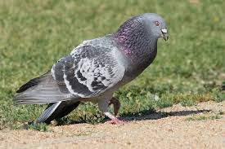
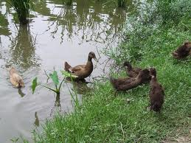
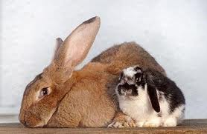

Slide 18
দলীয় কাজ
গৃহপালিত পশুপাখি থেকে খাদ্য হিসাবে আমরা যেসব উপাদান পাই তার একটি তালিকা তৈরি কর।
গৃহপালিত পশুপাখি কিভাবে আমাদের অর্থনৈতিক অবস্থার উন্নয়ন ঘটাতে পারে তার নমুনা তৈরি কর।

Slide 19
মূল্যায়ন
গৃহপালিত পশু কাকে বলে?
গৃহপালিত পাখি কাকে বলে?
গৃহপালিত পশু আমাদের কী কী উপায়ে
সাহায্য করে তা বর্ণনা কর।

Slide 20
বাড়ির কাজ
তোমার এলাকায় দেখা গৃহপালিত পশুপাখি গুলো থেকে কীভাবে অর্থ উপর্জন করা যায় তার তালিকা তৈরি করে আনবে।

Slide 21

ধন্যবাদ

